Slide 5
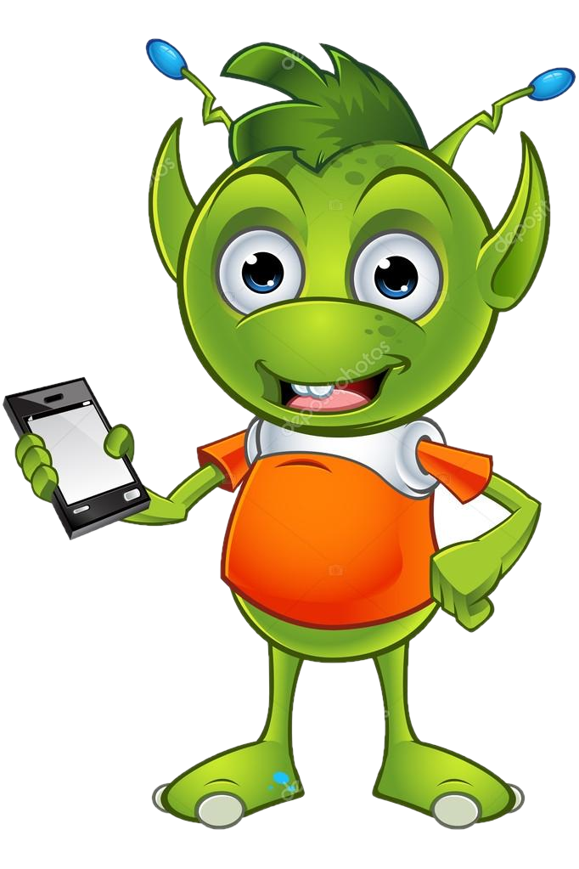
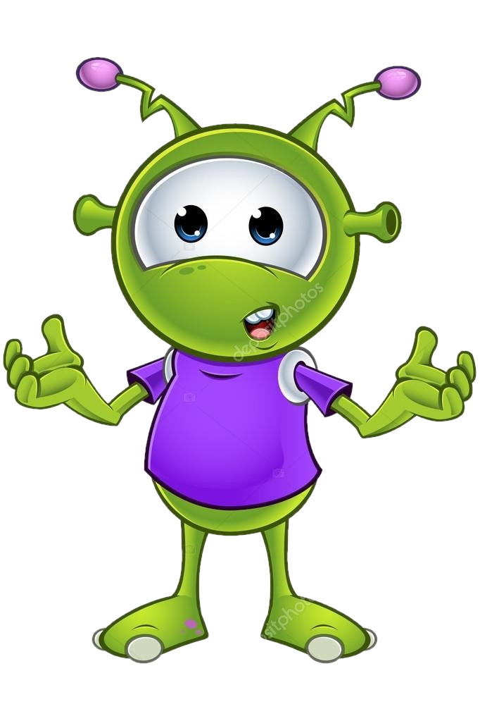
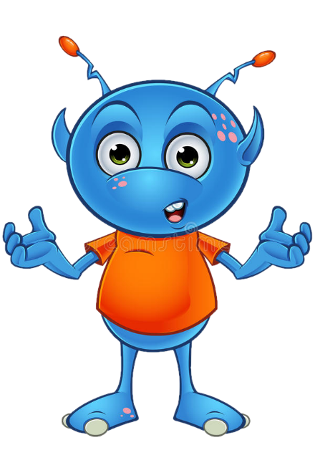
Внимание! Внимание! Здравствуйте, Земляне! Над планетой вашей пролетали, Много интересного видали; И у нас когда-то на планете, Было красиво, поверьте дети! Но мы обидели природу- Отравили воздух, воду, Погибли птицы и цветы, И нет теперь у нас красоты. Мы вас просим дети: - Помогите!!! Краски все вы нам верните!!!

Slide 6
СПАСИБО, РЕБЯТА!

